Slide 1
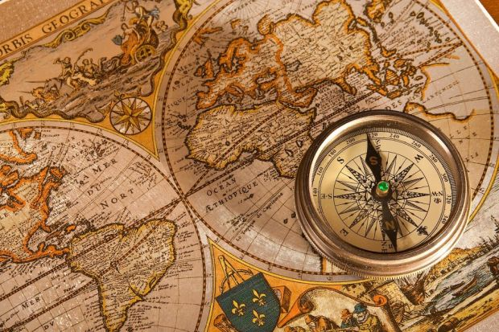
Cartografia

Slide 2
Mapas
Um mapa nada mais é, em linhas gerais, do que a representação da superfície terrestre em um plano.
Os mapas registram padrões de pensamento, que estão relacionados ao contexto em que foram criados.
Os mapas mais utilizados em Geografia são os temáticos, especializados em determinados temas (indústrias, jazidas minerais, tipos de clima, população etc).
A ciência voltada à elaboração dos mapas e das cartas é a Cartografia.

Slide 3
Cartografia na Antiguidade
Egito e Mesopotâmia: Produção de mapas com finalidades administrativas e religiosas.
Grécia Antiga:
- Anaximandro (séc. VI a.C.): Primeiro a criar um mapa-múndi conhecido do mundo grego.
- Eratóstenes (séc. III a.C.): Calculou a circunferência da Terra com grande precisão.
- Ptolomeu (séc. II d.C.): Sua obra 'Geographia' influenciou a cartografia por séculos.
➡️ O mais antigo mapa conhecido é uma placa de argila da Babilônia, representando o mundo mesopotâmico.

Slide 4
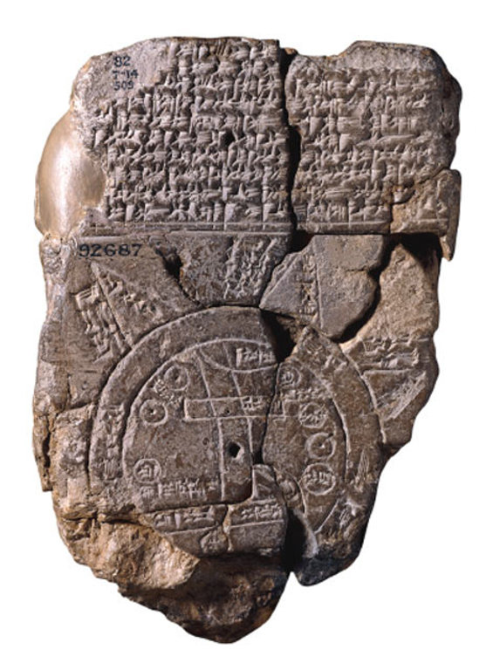
Cartografia na Antiguidade
Mapa mundi da Babilônia, com cerca de 2.600 anos. Representa parte do mundo conhecido em torno da Babilônia.

Slide 5
Cartografia na Idade Média
Domínio da visão religiosa sobre o mundo.
Mapas T-O: Dividiam o mundo conhecido em três partes – Europa, Ásia e África – com Jerusalém no centro.
Produção cartográfica voltada à cosmografia cristã, baseada em interpretações bíblicas e simbolismos religiosos.
Cartas portulanas: elaboradas para a navegação marítima.
➡️ Os mapas tinham mais valor teológico do que geográfico.

Slide 6
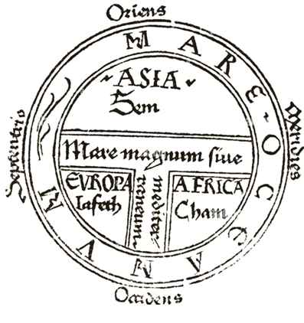
Cartografia na Idade Média
Mapa T-O, que representa apenas o hemisfério Norte de uma Terra esférica.

Slide 7
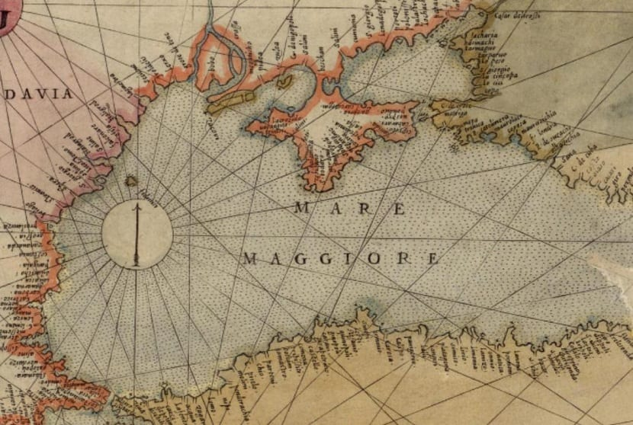
Cartas Portulanas
Os portulanos usavam uma rede de linhas de rumo, que se estendiam na direção dos pontos cardeais. Foram importante referencial cartográfico para as Grandes Navegações.

Slide 8
Renascimento e a Revolução Cartográfica
Grandes Navegações: exigiram mapas mais precisos e científicos.
Gerardus Mercator (séc. XVI): criou a projeção cilíndrica conforme, útil para navegação.
Abraham Ortelius: criador do primeiro atlas moderno ('Theatrum Orbis Terrarum').
➡️ Avanço nas técnicas de medição e representação do espaço terrestre.

Slide 9
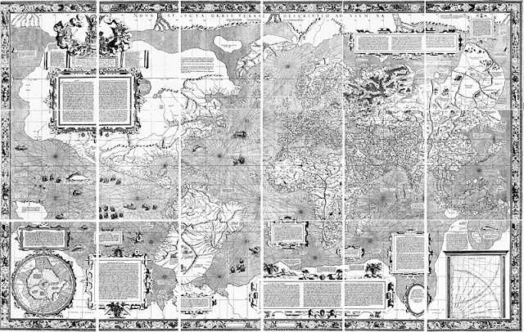
O mapa de Mercator (1569)

Slide 10
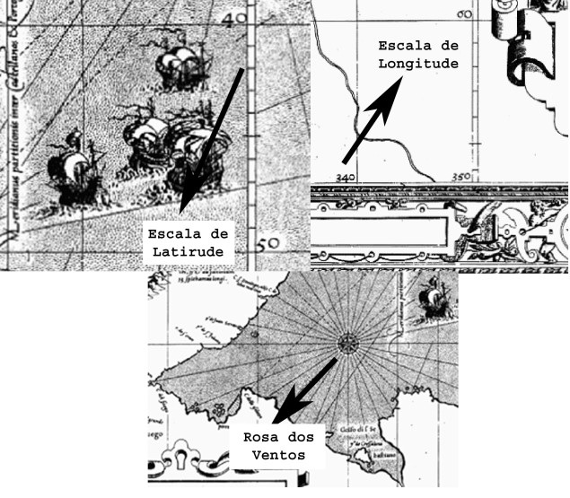
O mapa de Mercator (1569)

Slide 11
Cartografia Moderna
Século XX em diante:
- Fotogrametria: mapeamento a partir de fotos aéreas.
- Sensoriamento Remoto: uso de imagens de satélites para análise da superfície terrestre.
- SIG (Sistemas de Informação Geográfica): integração de dados para análise espacial.
- Cartografia Digital: mapas interativos e geolocalização em tempo real (GPS, apps).

Slide 12
Mapas temáticos
São mapas especializados em vários temas. Os mapas temáticos podem ser subdivididos nas seguintes categorias: físicos, políticos, econômicos, demográficos, históricos e estilizados (que utilizam a técnica da anamorfose).

Slide 13
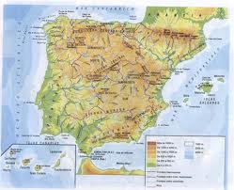
Mapas físicos
Incluem os elementos da natureza (relevo, hidrografia, clima, vegetação, solo, etc.)

Slide 14
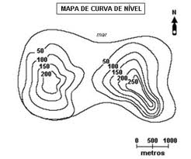
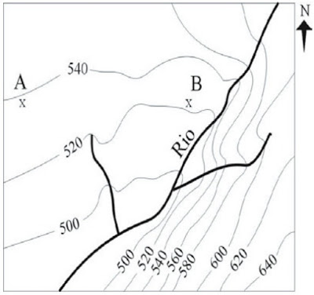
As curvas de nível
Linhas hipsométricas: unem pontos de igual altitude.

Slide 15
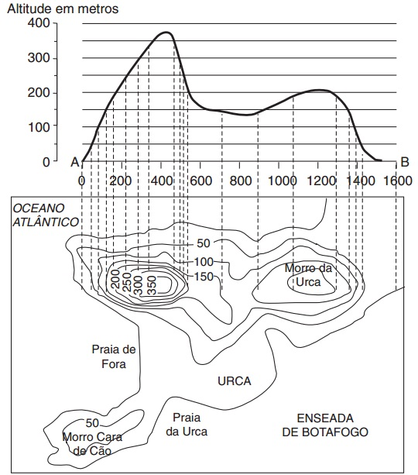

Slide 16
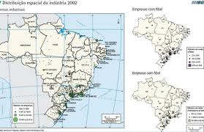
Mapas econômicos
Temas referentes ao uso do solo pelas diferentes atividades econômicas.

Slide 17
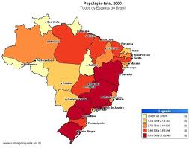
Mapas demográficos
Representam a distribuição da população em um território.

Slide 18
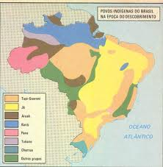
Mapas históricos
Representam determinados acontecimentos históricos.

Slide 19
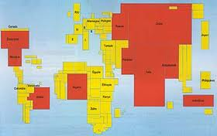
Mapas estilizados: anamorfose
Representam diversos temas por meio da grandeza do fenômeno destacado.

Slide 20
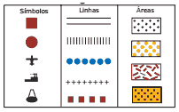
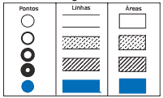
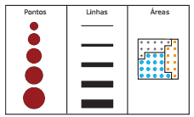
Legendas
Permitem a identificação de elementos representados no mapa, através de elementos qualitativos, quantitativos e ordenados.

Slide 21

Escalas
Relação existente entre as dimensões da área na superfície terrestre e sua representação numa superfície plana menor.
Escala numérica: 1: 500 000, 1: 1 000 000, etc.
Escala gráfica:

Slide 22
Plantas, cartas e mapas
Plantas: representações em escalas grandes, maiores que 1: 10 000
Cartas: representações entre 1: 10 000 e 1: 100 000
Mapas: representações em escalas pequenas, acima de 1: 100 000

Slide 23
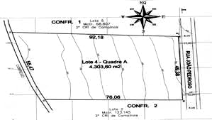
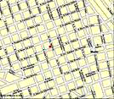
Plantas:

Slide 24
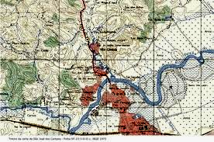
Cartas:

Slide 25
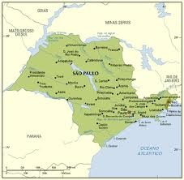
Mapas:

Slide 26
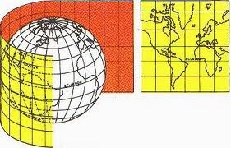
Projeções cartográficas
Relações matemáticas e geométricas que permitem a representação da superfície curva da Terra em um plano. De acordo com a propriedade preservada, podem ser: conforme (preserva as formas), equivalente (preserva as áreas) e equidistante (preserva as distâncias).
As projeções mais usadas são:
Cilíndrica:

Slide 27
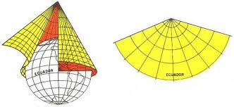
Projeções cartográficas
Cônica:

Slide 28
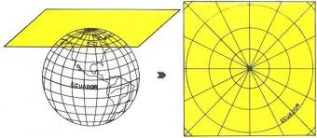
Projeções cartográficas
Azimutal (plana):

Slide 29
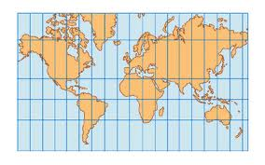
Projeções cartográficas e visão de mundo
Projeção de Mercator (séc. XVI): é uma projeção cilíndrica conforme que, por suas deformações, acaba dando muito destaque aos países mais ricos do hemisfério norte. A Europa situa-se no centro e na parte superior (eurocentrismo).

Slide 30
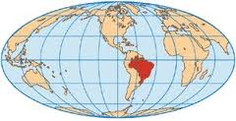
Projeções cartográficas e visão de mundo
Projeção de Mollweide (1805): também é uma projeção cilíndrica equivalente, mas com menos distorções que a de Mercator, com os meridianos em linhas curvas.

Slide 31
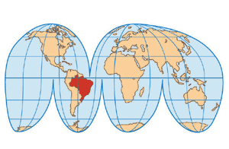
Projeções cartográficas e visão de mundo
Projeção de Goode (1916): é uma projeção descontínua, pois tenta eliminar várias áreas oceânicas. Procura modificar a projeção de Mollweide.

Slide 32
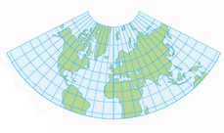
Projeções cartográficas e visão de mundo
Projeção de Lambert (1772): é uma projeção cônica conforme, frequentemente utilizada no tráfego aéreo.

Slide 33
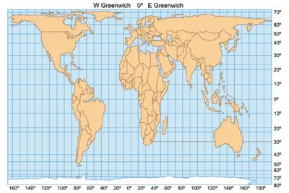
Projeções cartográficas e visão de mundo
Projeção de Peters (1974): é uma projeção cilíndrica equivalente. Elimina a impressão de superioridade dos países do Norte e dá destaque aos países subdesenvolvidos do Sul (terceiro-mundismo).

Slide 34

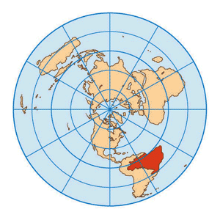
Projeções cartográficas e visão de mundo
Projeção azimutal equidistante: entre outros casos, utilizada pela ONU para demonstrar neutralidade, ao centrar, neste caso, o azimute (referência) no Polo Norte.

Slide 35
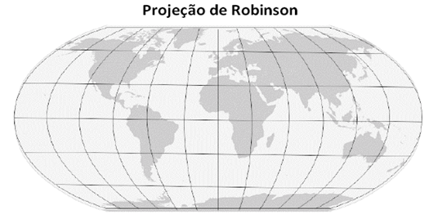
Projeções cartográficas e visão de mundo
Projeção de Robinson (1963): é uma projeção afilática e pseudocilíndrica que distorce as formas, as áreas e os ângulos dos continentes, mas as minimiza em conjunto. Procurou aperfeiçoar a projeção de Mercator, colocando os meridianos em linhas curvas. É a mais utilizada em atlas escolares, pois é a mais harmônica.

Slide 36
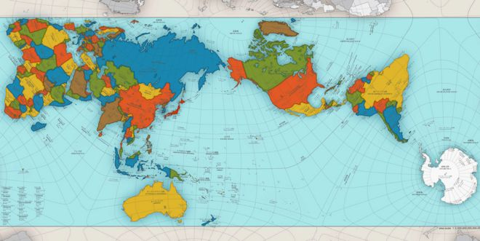
Projeções cartográficas e visão de mundo
Authagraph (1999): projetada pelo arquiteto japonês Hajime Narukawa, que utilizou uma técnica de origami por meio da modelagem de poliedros. Representa de forma mais fiel a superfície do planeta, mantendo a área e a forma de todos os continentes.

Slide 37
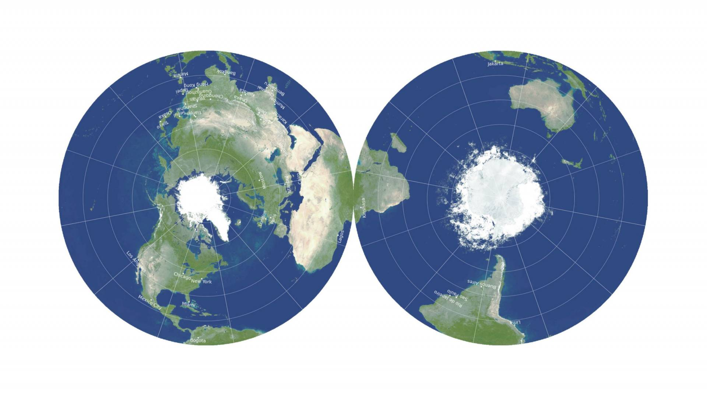
Projeções cartográficas e visão de mundo
Mapa de disco. Autores: Gott, Goldberg e Vanderbei, todos da Universidade de Princeton.
Apresenta distâncias mais precisas do qualquer mapa plano existente, com distorções mínimas.

Slide 38
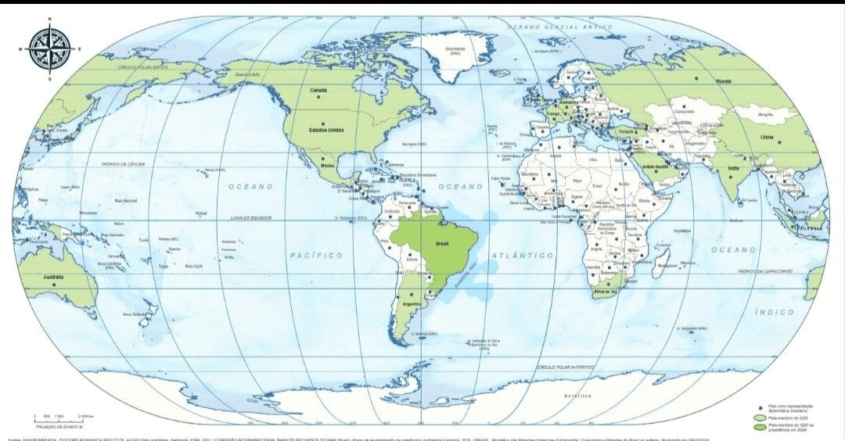
Mapa do IBGE e o Brasil no centro
  Procura romper com a visão eurocêntrica comumente presente nos mapas.
  Neste caso, utilizou a projeção de Eckert, que é afilática

